Slide 1
Мероприятия инвестиционной программы
ООО «НИИАР-ГЕНЕРАЦИЯ»
в сфере теплоснабжения
Димитровград
сентябрь 2019

Slide 2
Общие сведения о планируемых мероприятиях
Мероприятия
Цели реализации
I
Техперевооружение магистральной тепловой сети от ТК 26 до ТК 12 по ул. Гвардейская
Обеспечение качественного и надежного теплоснабжения населения
II
Техперевооружение тепловых сетей к школе № 22 и пос. "Зеленый"
Улучшение гидравлического режима
Снижение потерь тепловой энергии
III
Техперевооружение магистральной тепловой сети от ТП-4А до ТП-9А
Подключение новых потребителей

Slide 3
Мероприятие I: Техническое перевооружение магистральной тепловой сети от ТК 26 до ТК 12 по ул. Гвардейская
Критерии | Основные сведения
Актуальность Состояние сети: износ – 96 % порывов в год ≈ 6 Потребители: МКД – 57 объектов, (4251 квартира) детский сад № 54, (359 детей) | В период с 2010 по 2018 года к магистральным тепловым сетям 11, 11А мкр. подключены и введены в эксплуатацию 16 объектов капитального строительства. В период с 2019 по 2022 к данной магистральной планируется подключение еще 4-х объектов капитального строительства.
Описание выполняемых работ | Прокладка нового трубопровода диаметром 375 мм. взамен 325 мм. в существующем непроходном канале, с демонтажем старого трубопровода
Результаты реализации проекта/ мероприятия | √ Решена проблема подключения домов по программе «Детей сирот» √ Решена проблема теплоснабжения МКД по ул. Братская (улучшен гидравлический режим) √ Исключена возможность возникновения аварийных ситуаций в отопительный период
Стоимость | 9 333 254,00 руб. без учета НДС 11 199 904,80 руб. с учетом НДС
Сроки реализации | - разработка проекта: 2019 год - СМР: 2020-2021 год

Slide 4
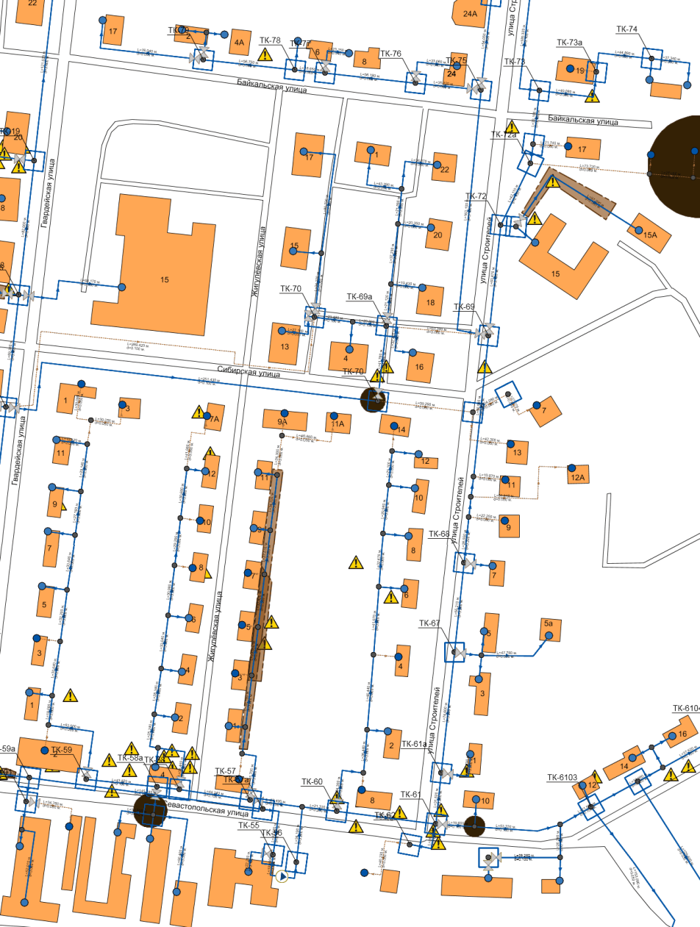
Мероприятие II: Техперевооружение тепловых сетей к школе № 22 и пос. "Зеленый"
Критерии | Основные сведения
Актуальность Состояние сети: износ – 95 % порывов в год ≈ 28 Потребители: 57 жилых домов, (196 проживающих) средняя школа № 54, (276 учащихся) подразделения МВД | Высокая аварийность действующей тепловой сети, большое количество обращений граждан на предоставление коммунальных услуг по отоплению и горячему водоснабжению ненадлежащего качества. Необходимо привести в соответствие с существующими требованиями нормативных документов, Правил технической эксплуатации тепловых энергоустановок
Описание выполняемых работ | Техническое перевооружение тепловых сетей протяженностью 6614 м
Результаты реализации проекта/ мероприятия | √ Решен вопрос с подключением С/Ш №22 и обеспечением её тепловой энергией надлежащего качества. √ Решен вопрос с теплоснабжением и с горячим водоснабжением потребителей в летний период (в т.ч. ветеранов). √ Решен вопрос снижения тепловых потерь до нормативных значений.
Стоимость | 5 966 278 66 руб. без учета НДС 7 159 534,39 руб. с учетом НДС
Сроки реализации | - разработка проекта: 2020 год - СМР: 2020-2022 год

Slide 5
Мероприятие III: Техперевооружение магистральной тепловой сети от ТП-4А до ТП-9А
Критерии | Основные сведения
Актуальность Состояние сети: износ – 100 % порывов в год ≈ 17 Потребители: ИК 10 (1301 человек) КП 5 (250 человек) 8 предприятий | В 2017 и в 2018 годах на участке теплосети от ТП-4А до ТП-9А выявлены неоднократные повреждения. Высокая вероятность аварийного отключения потребителей тепловой энергии промышленных площадок №3, №4 (ул. Промышленная, пр-т Автостроителей)
Описание выполняемых работ | Прокладка новой теплосети протяженностью 650 м в существующем непроходном канале, с демонтажем старого трубопровода
Результаты реализации проекта/ мероприятия | √ Решен вопрос по повышению качества теплоснабжения Исправительной колонии №10 и Колонии поселении №5. √ Снижена аварийность и доведены тепловые потери до нормативных на данном участке. √ Создана возможность подключения новых потребителей к централизованной системе теплоснабжения.
Стоимость | 12 783 000,00 руб. без учета НДС 15 339 600,00 руб. с учетом НДС
Сроки реализации | - разработка проекта: 2020 год - СМР: 2019-2021 год

Slide 6
Рост тарифной нагрузки на потребителей
Δ 29 Руб./Гкал

Slide 7
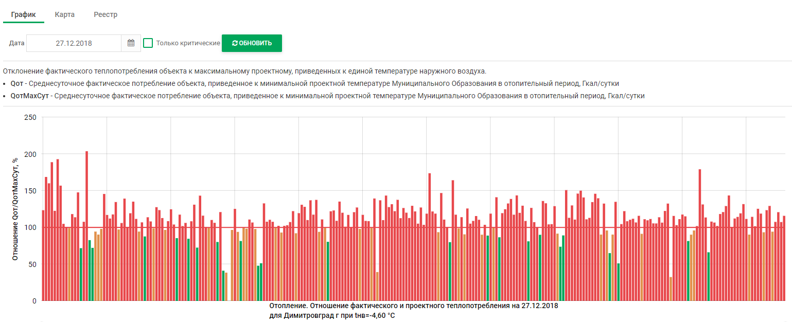
Компенсирующие мероприятия для потребителей
Регулировка системы теплоснабжения потребителей.
Постоянный мониторинг потребления МКД и предоставление данных в Комитет по ЖКХ г.Димитровграда.
Оптимизация тепло-гидравлического режима тепловой сети с использованием программного комплекса ЗулуТермо (используется в НИИАР-Генерация).
Тепловизионный мониторинг в рамках энергоаудита социальных объектов и МКД.

Slide 8
Этапы принятия инвестиционной программы

1
Направление в адрес Администрации г. Димитровграда перечня предложений по внесению изменений в схему теплоснабжения МО г. Димитровград
Реализовано в феврале 2019 года

2
Рассмотрение инвестиционной программы в Комитете по жилищно-коммунальному комплексу и
Администрацией г. Димитровграда
Реализовано в апреле 2019 года

3
Рассмотрение инвестиционной программы рабочей группой в Министерстве цифровой экономики и конкуренции Ульяновской области
Реализовано в августе 2019 года
4
Ходатайство Городской Думы города Димитровграда об установлении предельного индекса изменения размера платы за коммунальные услуги по отоплению и горячему водоснабжению сверх среднего
5
Обращение губернатора Ульяновской области в ФАС России
об установлении предельного индекса изменения размера платы за коммунальные услуги по отоплению и горячему водоснабжению для
МО г. Димитровград сверх среднего

Slide 9
Проект решения Городской Думы города Димитровграда
В целях
Обеспечения надежного и качественного снабжения жителей г. Димитровграда коммунальными ресурсами
Привлечения инвестиций в развитие инфраструктуры города Димитровграда
На основании пункта 47 Основ формирования индексов изменения размера вносимой платы за коммунальные услуги в Российской Федерации, утвержденных постановлением Правительства Российской Федерации от 30 апреля 2014 года N 400

1
Принять решение об установлении предельного индекса изменения размера платы за коммунальные услуги по отоплению и горячему водоснабжению сверх среднего

2
Направить в адрес губернатора Ульяновской области решение об установлении предельного индекса изменения размера платы за коммунальные услуги по отоплению и горячему водоснабжению
для МО г. Димитровград ООО «НИИАР-ГЕНЕРАЦИЯ» сверх среднего

